Slide 1



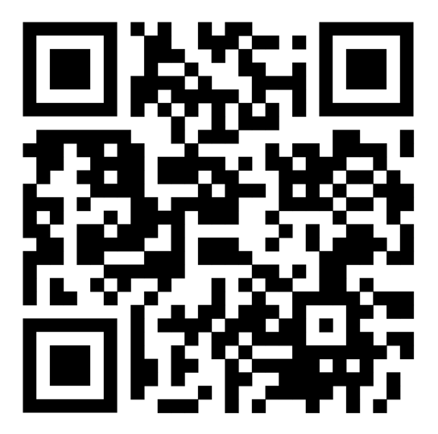


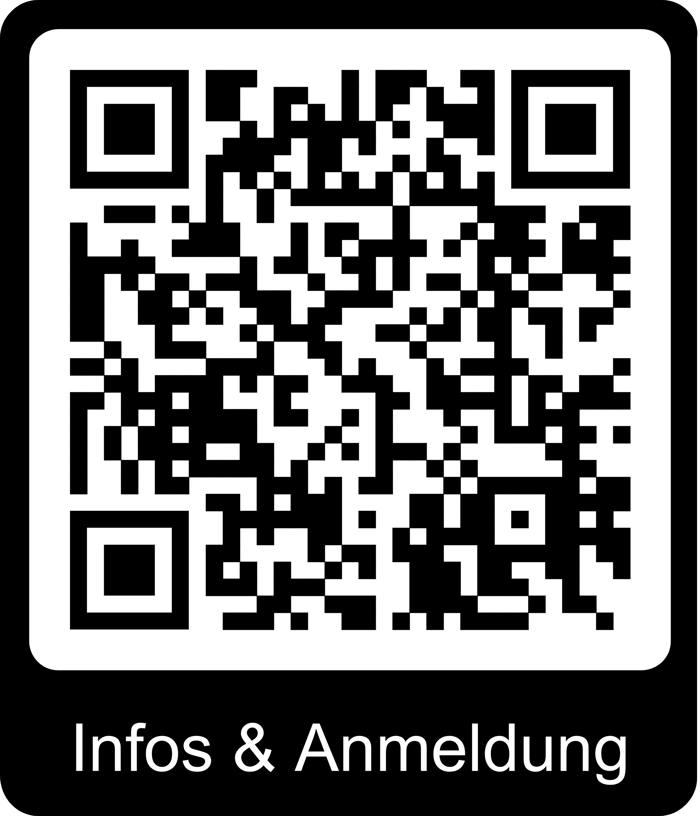
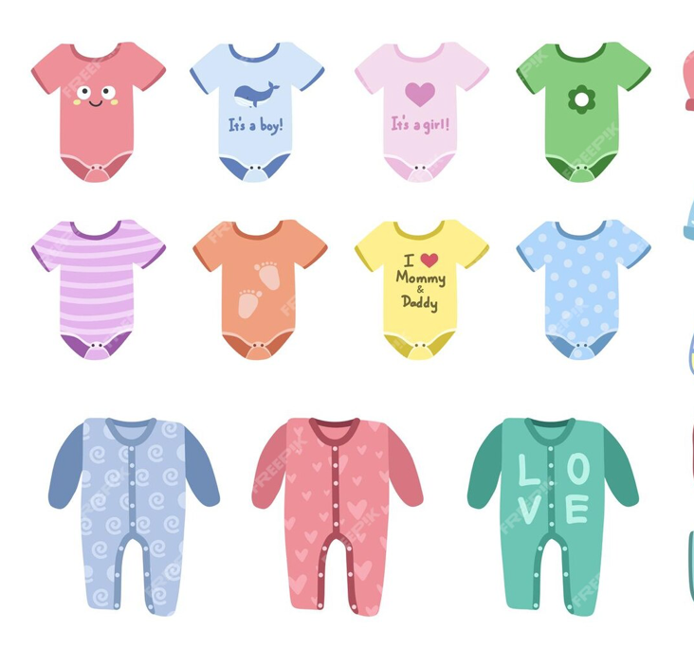



Veranstaltungsprogramm
März 2026
Veranstaltungsprogramm
März 2026
Liebe Kinder, Eltern und Grosseltern,
Der Frühling naht und Ihr könnt Euch mit schönen Kindersachen und Spielzeug auf unserer Frühlings-Börse eindecken. Ein paar Wochen später gibt es zum 2. Mal eine Alles-fürs-Baby-Börse.
Den spannenden Themenabend „Lebenskompetenzen“ hat die Spielgruppe Würzenbach organisiert.
Euer Club junger Familien
Liebe Kinder, Eltern und Grosseltern,
Der Frühling naht und Ihr könnt Euch mit schönen Kindersachen und Spielzeug auf unserer Frühlings-Börse eindecken. Ein paar Wochen später gibt es zum 2. Mal eine Alles-fürs-Baby-Börse.
Den spannenden Themenabend „Lebenskompetenzen“ hat die Spielgruppe Würzenbach organisiert.
Euer Club junger Familien
7. März
Samstag
Frühlings-Börse
7. März
Samstag
Frühlings-Börse
Zeit: 9:30 - 11:30 Uhr
Ort: Würzenbachsaal, Schädrütistr. 26, Luzern
Verkauf von Kinder- & Jugendkleidung für den Frühling und Sommer, Spielsachen, Bücher, Babyartikel, Kinderfahrzeuge, Velos und vielem mehr
Kleider von Gr. 86 bis 176, Schuhe ab Gr. 21
Zahlung mit möglich
Zeit: 9:30 - 11:30 Uhr
Ort: Würzenbachsaal, Schädrütistr. 26, Luzern
Verkauf von Kinder- & Jugendkleidung für den Frühling und Sommer, Spielsachen, Bücher, Babyartikel, Kinderfahrzeuge, Velos und vielem mehr
Kleider von Gr. 86 bis 176, Schuhe ab Gr. 21
Zahlung mit möglich
Wollt Ihr Euch als Verkäufer*in oder Helfer*in zur Frühlungsbörse am Samstag, 7. März 2026 anmelden?
Wollt Ihr Euch als Verkäufer*in oder Helfer*in zur Frühlungsbörse am Samstag, 7. März 2026 anmelden?
25. März
Mittwoch
Lebenskompetenzen – Gemeinsam
wachsen mit unseren kleinen
Entdecker*innen (Themenabend)
25. März
Mittwoch
Lebenskompetenzen – Gemeinsam
wachsen mit unseren kleinen
Entdecker*innen (Themenabend)
Eltern wünschen sich für Kinder, dass sie sich den Herausforderungen des Lebens gewachsen fühlen. Verdrehte Jackenärmel, schaurig spannende Geschichten, riskantes Spiel, grosse Gefühle – alles stärkt Ihr Kind.
Zeit: 19:00 - 21:00 Uhr (anschliessend Apéro)
Wo: Würzenbachsaal, Schädrütistr. 26, Luzern
Für wen: Anlass für Eltern und Bezugs-personen von 2 - 6-jährigen Kindern
Eintritt: kostenlos
Mehr Infos und Anmeldung hier:
Eltern wünschen sich für Kinder, dass sie sich den Herausforderungen des Lebens gewachsen fühlen. Verdrehte Jackenärmel, schaurig spannende Geschichten, riskantes Spiel, grosse Gefühle – alles stärkt Ihr Kind.
Zeit: 19:00 - 21:00 Uhr (anschliessend Apéro)
Wo: Würzenbachsaal, Schädrütistr. 26, Luzern
Für wen: Anlass für Eltern und Bezugs-personen von 2 - 6-jährigen Kindern
Eintritt: kostenlos
Mehr Infos und Anmeldung hier:
www.spiel-gruppe.ch
www.spiel-gruppe.ch
www.akzent-luzern.ch
www.akzent-luzern.ch
28. März
Samstag
Alles-fürs-Baby-Börse
28. März
Samstag
Alles-fürs-Baby-Börse
Zeit: 9:30 - 12:30 Uhr
Wo: Würzenbachsaal, Schädrütistr. 26, Luzern
Angebot: Schwangerschaftskleidung, Babyspielzeug und Babykleidern bis Gr. 86
und alles was man sonst noch braucht
Zeit: 9:30 - 12:30 Uhr
Wo: Würzenbachsaal, Schädrütistr. 26, Luzern
Angebot: Schwangerschaftskleidung, Babyspielzeug und Babykleidern bis Gr. 86
und alles was man sonst noch braucht
Du möchtest etwas verkaufen?
So funktioniert es:
Bitte beim Club junger Familien einen Tisch für 15 CHF mieten.
Schick uns für deine Tischbuchung eine E-Mail an:
kleiderboersewuerzenbach@gmail.com
Für alle Verkäufer*innen wird der Saal ab 8:30 Uhr geöffnet, so dass ihr in Ruhe alles aufbauen könnt.
Du möchtest etwas verkaufen?
So funktioniert es:
Bitte beim Club junger Familien einen Tisch für 15 CHF mieten.
Schick uns für deine Tischbuchung eine E-Mail an:
kleiderboersewuerzenbach@gmail.com
Für alle Verkäufer*innen wird der Saal ab 8:30 Uhr geöffnet, so dass ihr in Ruhe alles aufbauen könnt.
Bilder: Freepik.com
Bilder: Freepik.com
www.clubjungerfamilien.ch
club.junger.familien
clubjungerfamilien@gmx.ch
www.clubjungerfamilien.ch
club.junger.familien
clubjungerfamilien@gmx.ch

